Slide 1

«Папа! Ты лучший !»

Slide 2
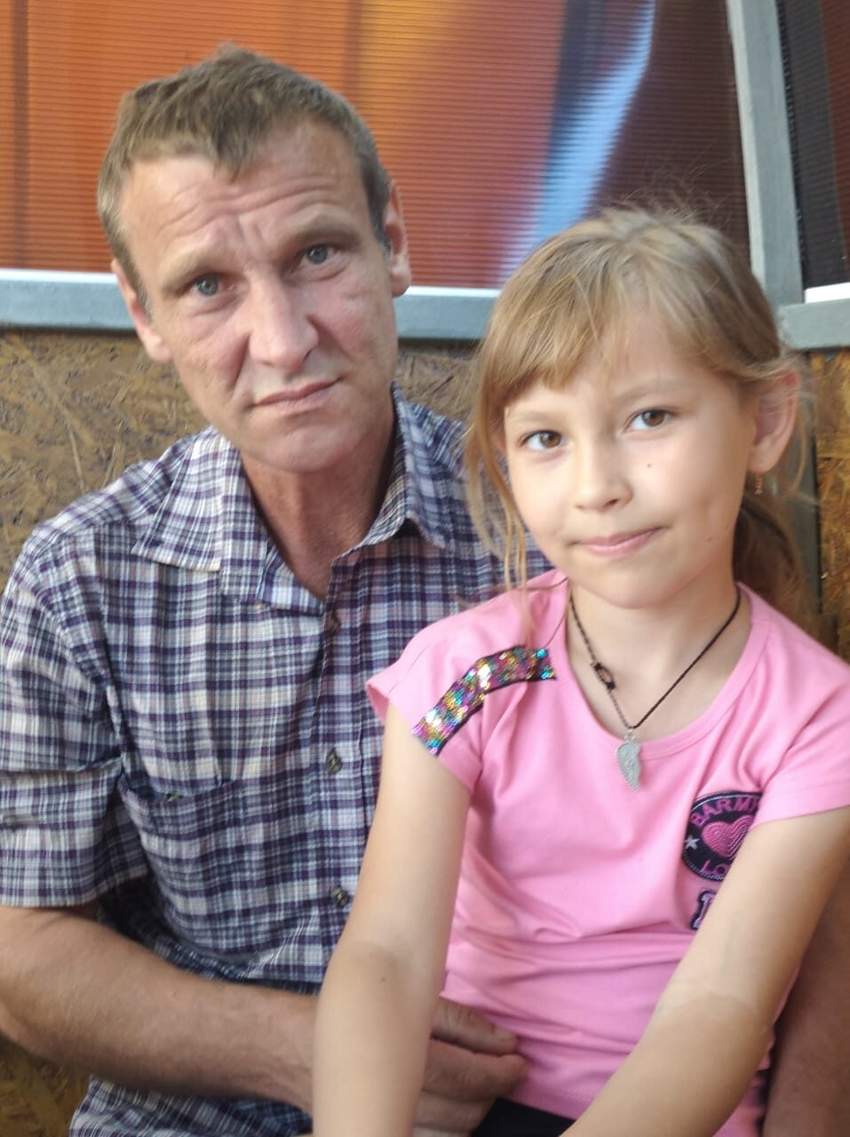
Папа! Ты самый сильный
И всех на свете умней!
Ещё ты самый красивый
И всех веселей и добрей!
Конечно же, все мечтают
Похожим быть на тебя,
Но мы-то с тобой точно знаем:
Твоё отражение — Я!

Slide 3
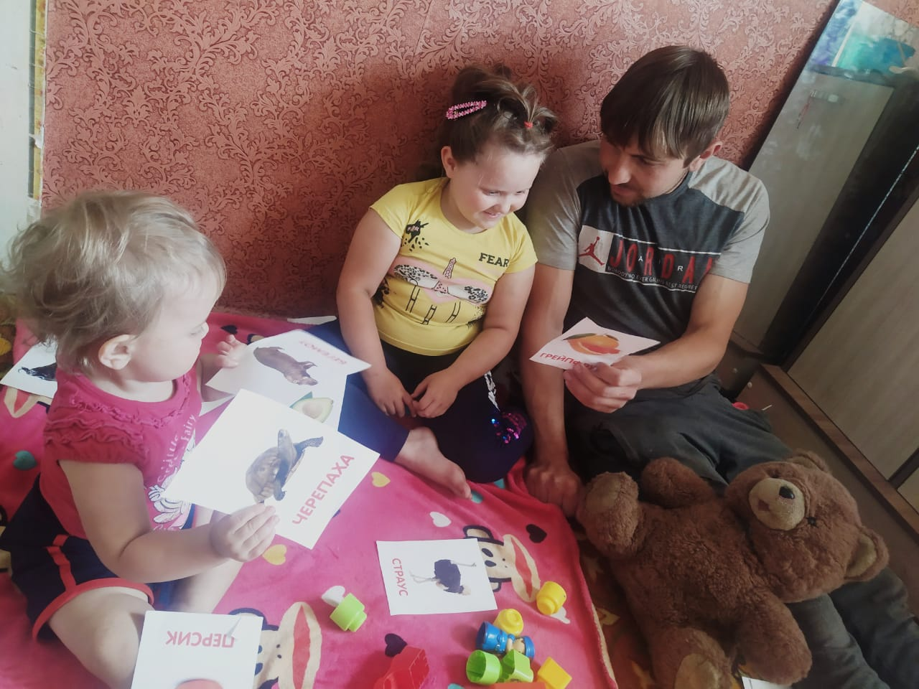
Папа есть у девочек,
Папа есть у мальчиков!
У пушистых белочек,
И у серых зайчиков!
Папа – слово нужное,
Папа – слово важное,
И семья с ним дружная,
И беда не страшная!

Slide 4
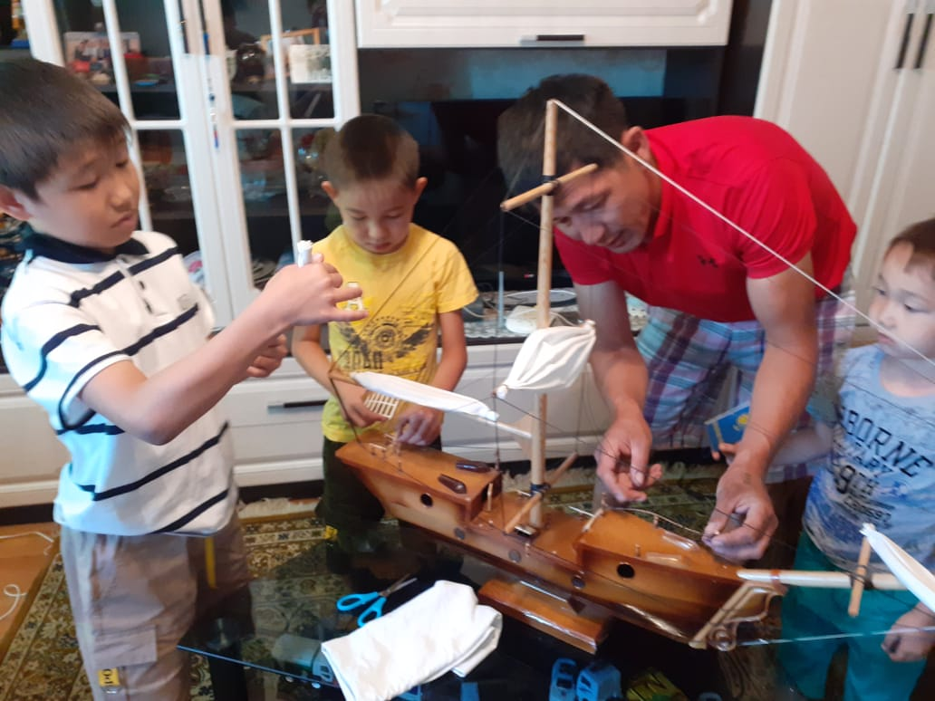
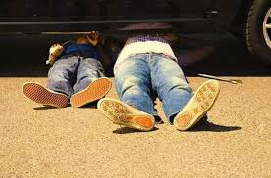
Папочка-папуля!
Как тебя люблю я!
Как я рад, когда вдвоем
Мы с тобой гулять идем!
Или что-то мастерим,
Или просто говорим!
И как жаль тебя опять
На работу отпускать!

Slide 5
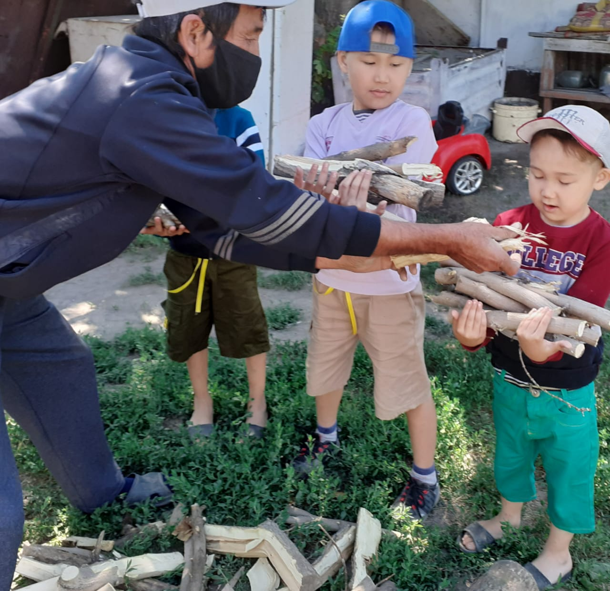
Папа- самый лучший друг!
Лучше друга нет вокруг.
Если рядом он со мной,
Мне не страшен час ночной.
Только папа защитит
От врагов и от обид!
Рядом с папиным плечом
Все обиды нипочем!
Лучше папы друга нет —
Обойди весь белый свет!
Если рядом он со мной —
Мне не страшен зверь лесной!

Slide 6
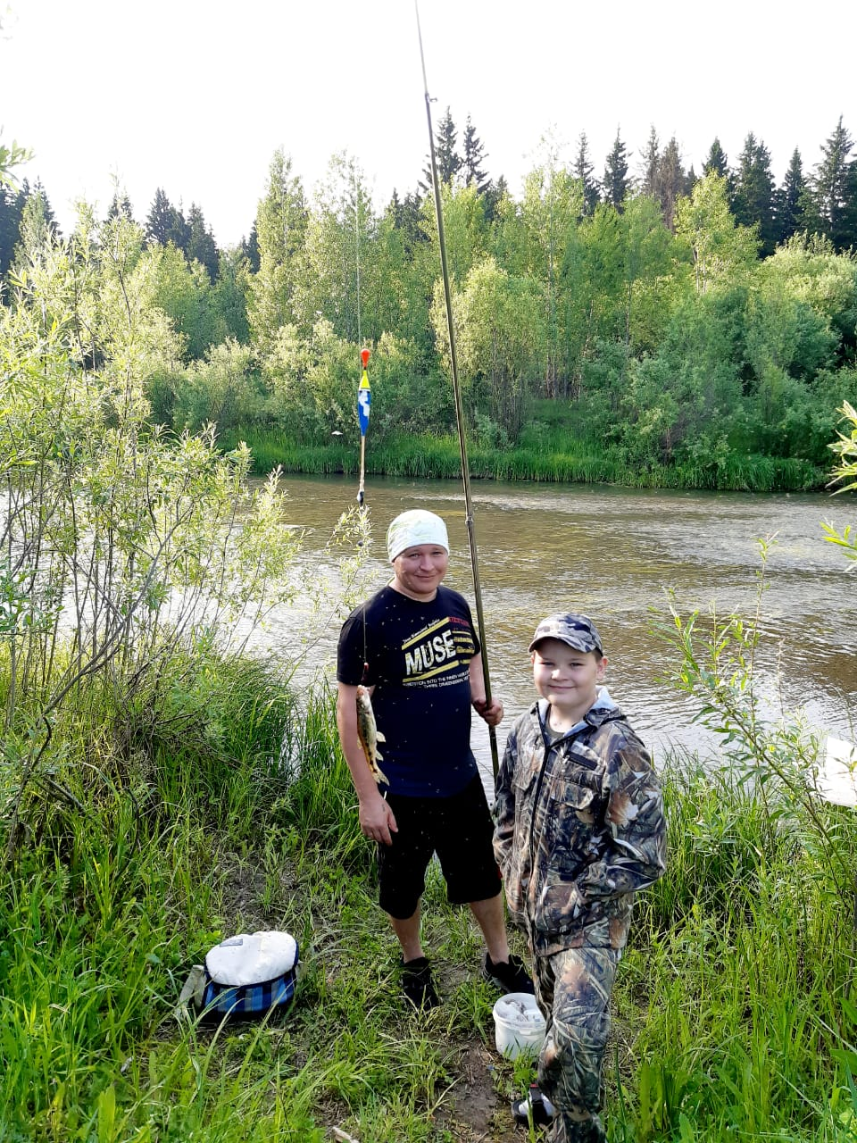
Что мне нужно для рыбалки?
Отыщу прямую палку
И один, без папы даже,
Леску длинную прилажу.
Не забыл я про приманку: Накопал в большую банку
Два десятка червяков.
Всё, смотрите, я готов!
Я на славу потрудился,
Даже папа удивился!
Похвалил мою смекалку,
Взял с собою на рыбалку!

Slide 7
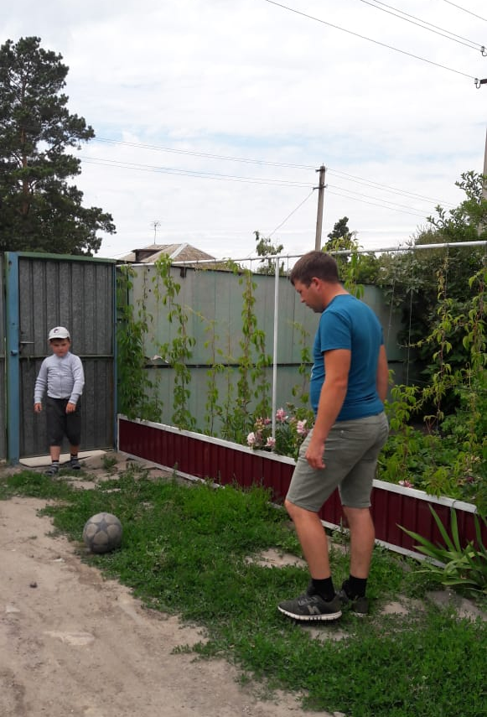
У папы работа!
У папы забота!
И некогда с нами
ему поиграть.
А мы его любим!
А мы его ждём!
Но если наш папа
берёт выходной,
Как здорово с ним,
Он такой заводной!

